Slide 1
Beslutsstöd för trafikledning
Anton Axelsson

Slide 2
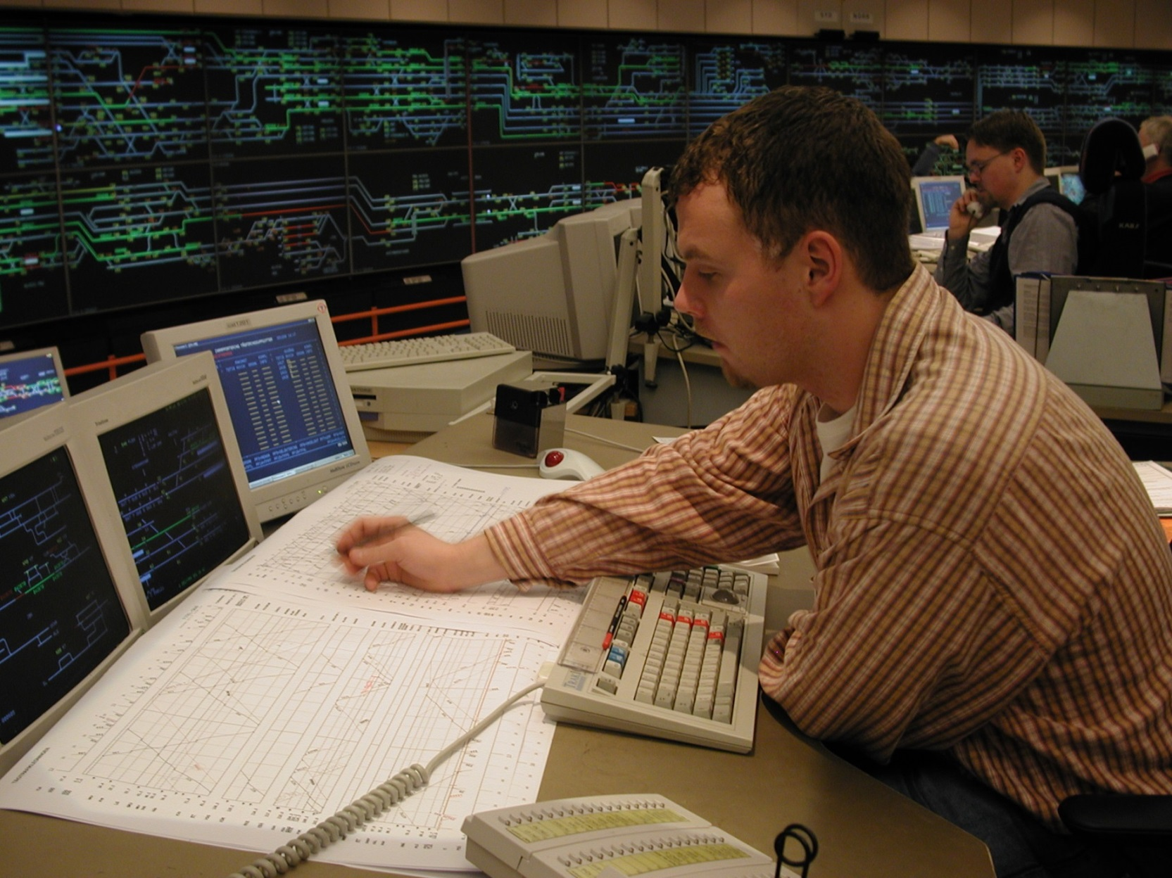
Utgångspunkt

Slide 3
GMOC

Slide 4
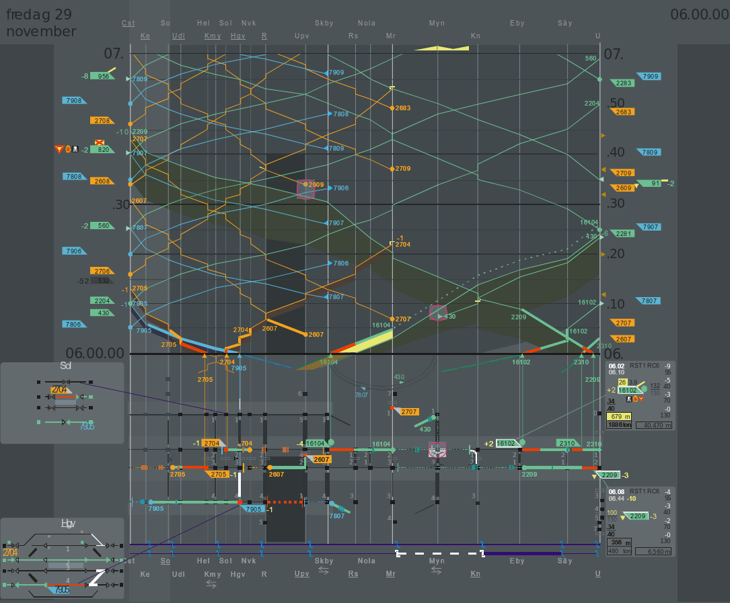
Resultat

Slide 5
Syfte
Varför är STEG ett lämpligt beslutsstöd?
  Rimliga hypoteser
    STEG medger direktinteraktion med omedelbar återkoppling
    STEG har en spatial grundstruktur som är analog med lokalkännedom och verkligt läge
    STEG bygger på visuellt baserad och dynamiskt uppdaterad information
  Systematisk studie
    Effekten av nuläge och prognos
    Konsekvenser vid inlärning
  Viktigt att inte kompromissa bort viktiga delar i utvecklingen

Slide 6
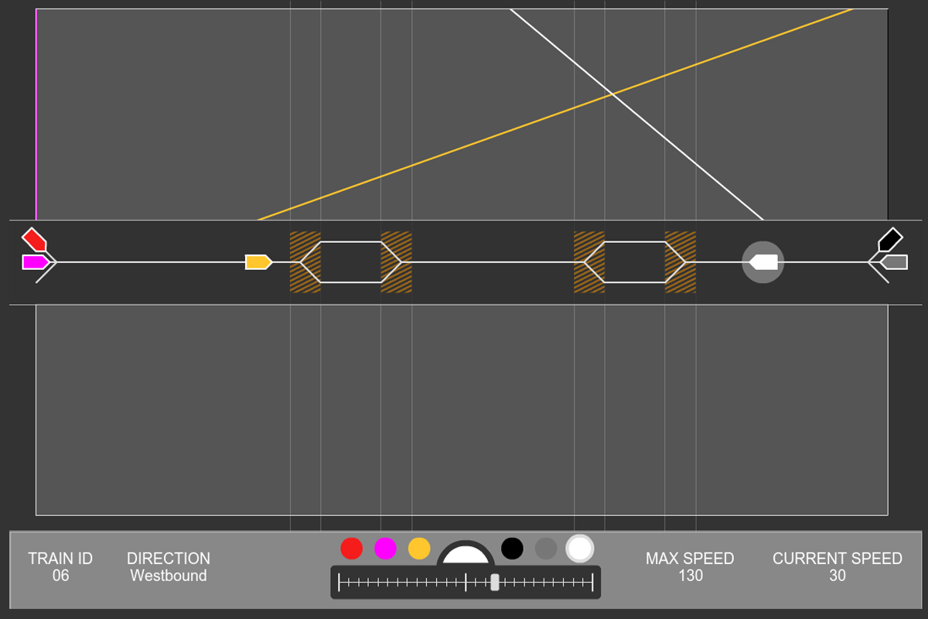
Mikrovärld

Slide 7
Studie I
Fullfaktorisk mellan-individsdesign med mål och trendlinjer som beroendevariabler.
Fyra betingelser
  Mål: med/utan
  Trendlinjer: med/utan
32 deltagare (15 kvinnor, M_{ålder} = 24.75 år)
Två block om 20 omgångar

Slide 8
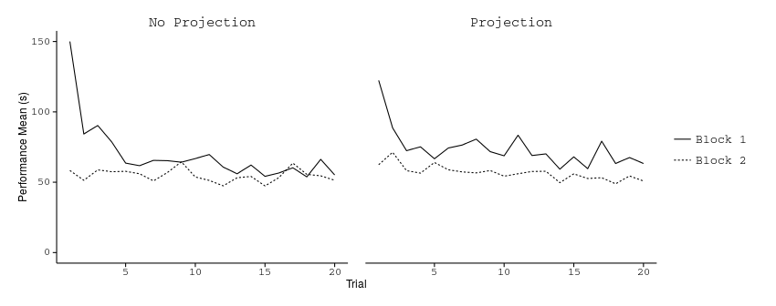
Studie I

Slide 9
Studie II
Två betingelser
  Trendlinjer: med/utan
20 deltagare (10 kvinnor, M_{ålder} = 23.8 år)
Tre sessioner:
    3 block om 20 omgångar
    3 block om 20 omgångar dagen efter
    1 block om 20 omgångar 1 månad senare

Slide 10
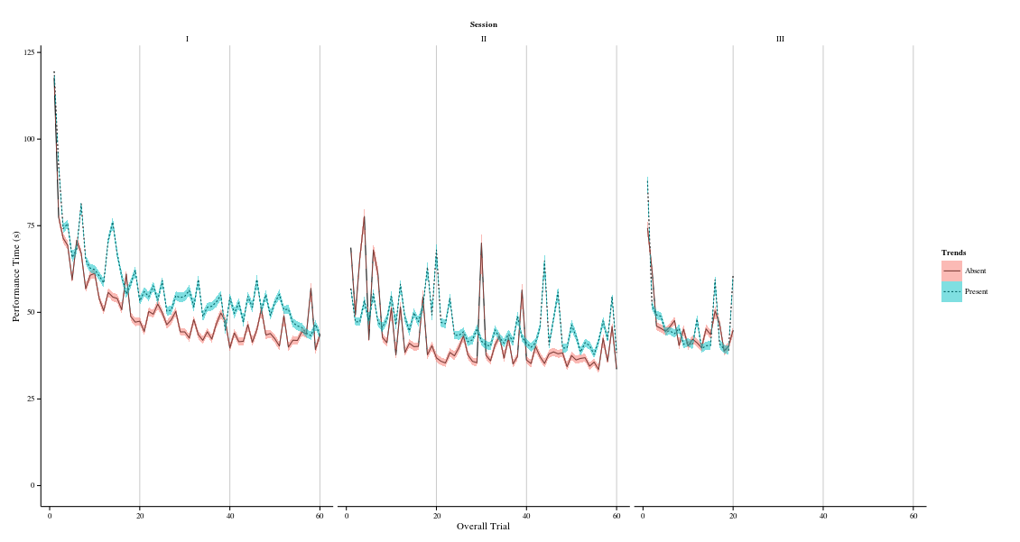
Studie II

Slide 11
Studie III
Fullfaktorisk mellan-individsdesign med mål och trendlinjer som beroendevariabler.
Fyra betingelser
  Mål: med/utan
  Trendlinjer: med/utan
32 deltagare (15 kvinnor, M_{ålder} = 24.75 år)
Två block om 20 omgångar
Nedsatt hastighet: 25 %

Slide 12
Studie III
Fullfaktorisk mellan-individsdesign med mål och trendlinjer som beroendevariabler.
Fyra betingelser
  Mål: med/utan
  Trendlinjer: med/utan
32 deltagare (15 kvinnor, M_{ålder} = 24.41 år)
Två block om 20 omgångar
Nedsatt hastighet: 25 %

Slide 13
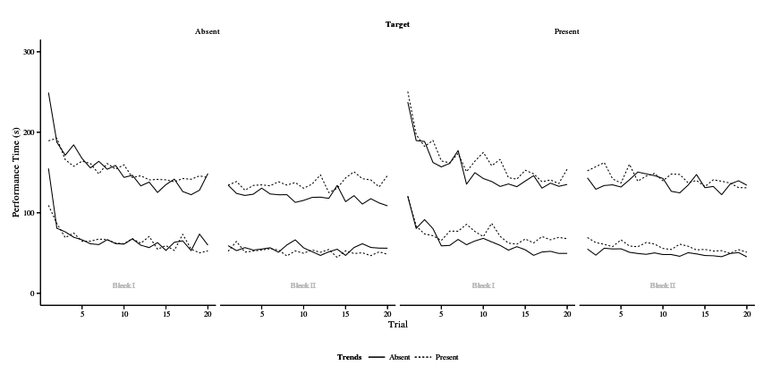
Studie III

Slide 14
Motivation
Värdet av att visa trender med nuläge och prognos är exempel på kunskap som är oberoende av system och därför av bestående värde för Trafikverket
Liknande interaktionsprinciper för operativa järnvägssystem behöver kartläggas, göras explicita och kommuniceras

Slide 15
Framöver
STEG stödjer inte den direkta styruppgiften utan snarare planering
Utveckling av mikrovärld för att hantera planering istället för styrning
Rekrytering av masterstudenter
Fältstudier

